Slide 1

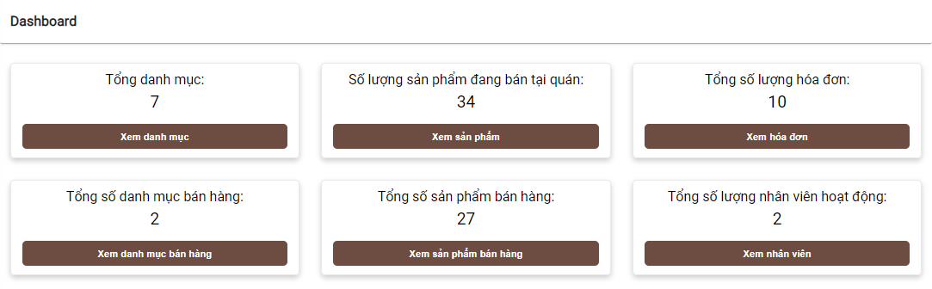
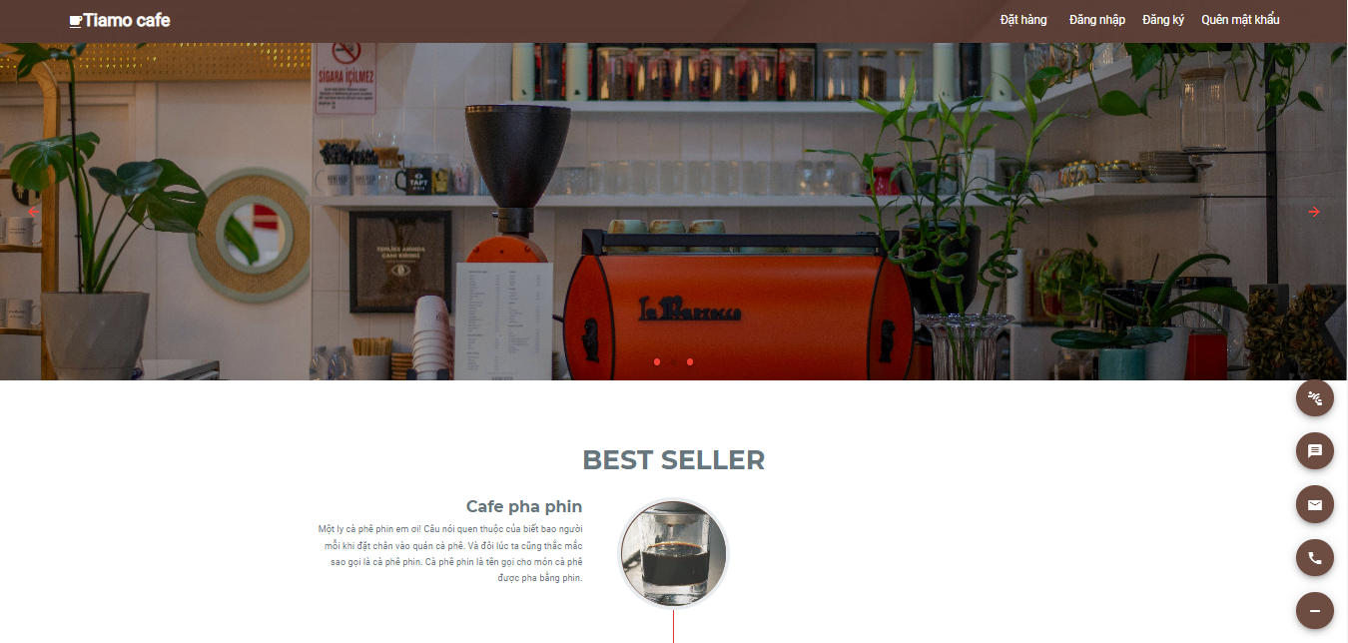
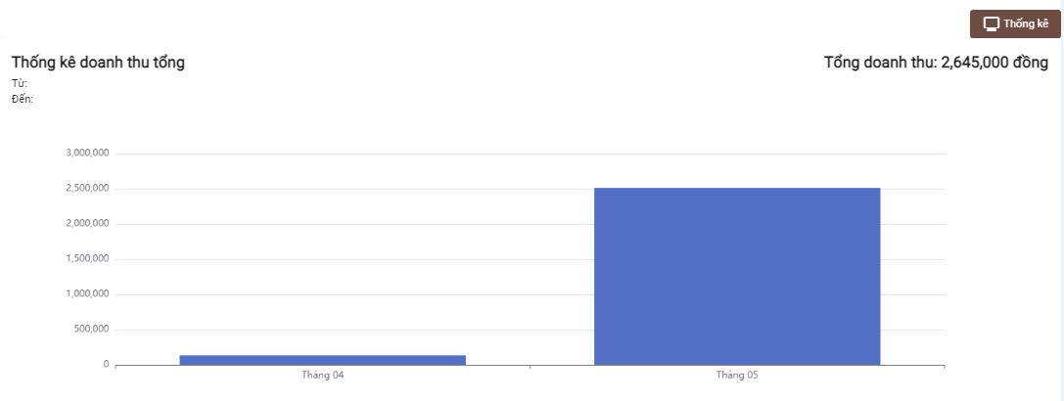

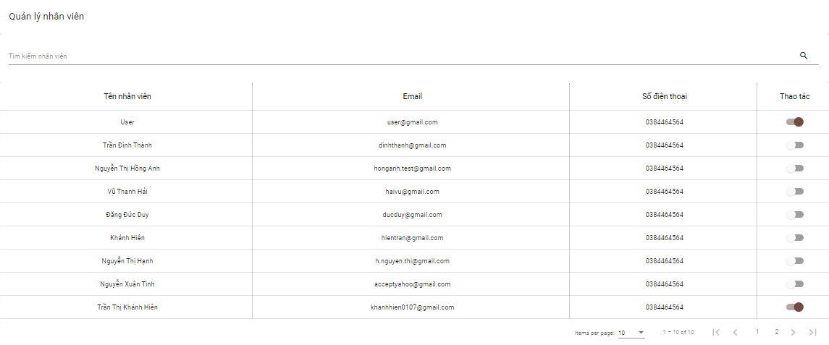
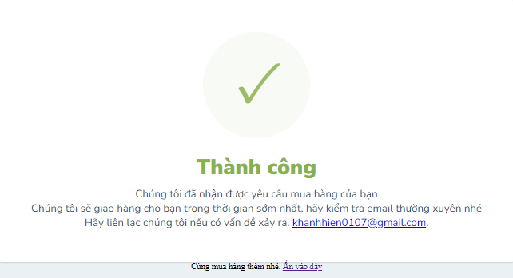
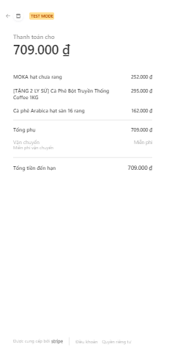
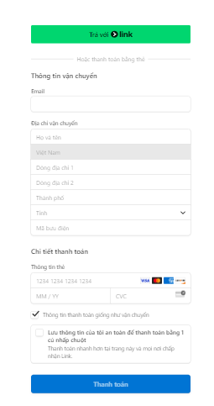
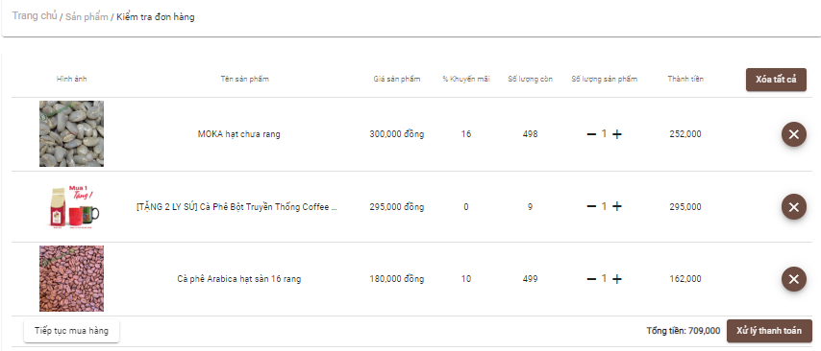
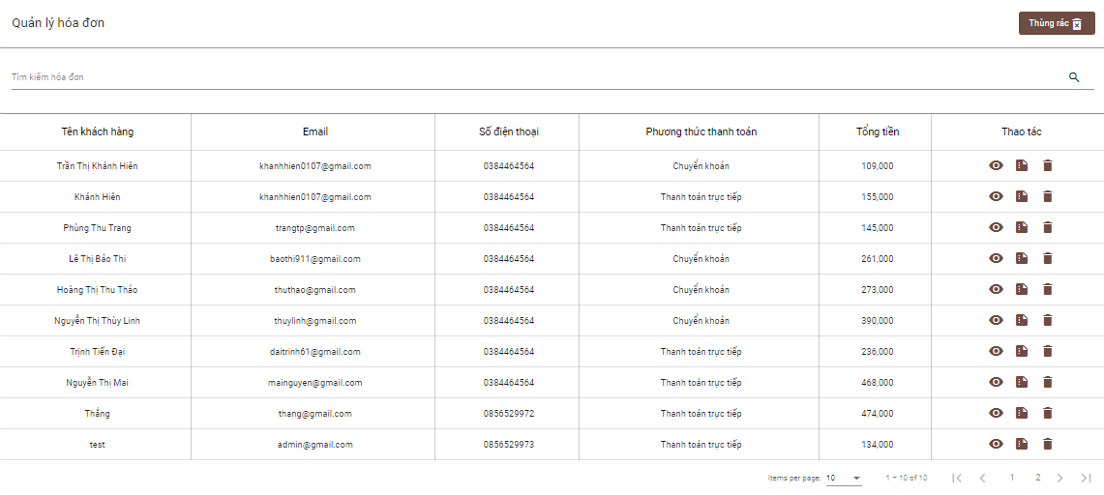
Đề tài: Xây dựng website quản lý cửa hàng
Tiamo Cafe
Sinh viên thực hiện: Trần Thị Khánh Hiên
Giảng viên hướng dẫn: TS. Lê Thị Anh
TỔNG QUAN
Các chức năng chính
Tiamo Cafe là website được xây dựng lên để quản lý cửa hàng giúp tiết kiệm thời gian, chi phí và quá trình quản lý trở nên chính xác và hiệu quả hơn.
Xây dựng lên một website quản lý cửa hàng cà phê với đầy đủ các bố cục giao diện và chức năng. Một số chức năng chính:
- Quản lý sản phẩm/sản phẩm kinh doanh
- Quản lý danh mục/danh mục kinh doanh
- Đặt hàng
- Quản lý nhân viên
MỤC TIÊU
- Giải quyết những vấn đề tồn đọng do mô hình quản lý trực tiếp để lại.
- Phát triển website với đa dạng tính năng và giao diện tương ứng đầy đủ.
KẾT QUẢ
TRANG CHỦ
PHƯƠNG PHÁP
- Khảo sát thực tế: thông qua các buổi khảo sát với nhân viên, quản lý cửa hàng để tìm ra các tính năng cần thiết và quan trọng.
- Tham khảo bố cục và chức năng một số website trên internet.
- Phân tích thiết kế hệ thống: xây dựng website có giao diện thân thiện, dễ sử dụng với các tính năng cần thiết cho việc quản lý cửa hàng.
KẾT LUẬN
- Hoàn thiện website quản lý cửa hàng Tiamo Cafe.
- Hướng phát triển:
+ Đối với việc quản lý cửa hàng, hệ thống còn nhiều tiềm năng để phát triển trong tương lai như việc quản lý nguyên, vật liệu, nhập nguyên, vật liệu,...
+ Đối với mặt kinh doanh, hệ thống phát triển thêm nhiều trải nghiệm người dùng cho khách hàng,...
Trường Đại học Công Nghiệp Hà Nội
Khoa Công nghệ thông tin
Email: khanhhien0107@gmail.com
SĐT: 0384464564

